Slide 1
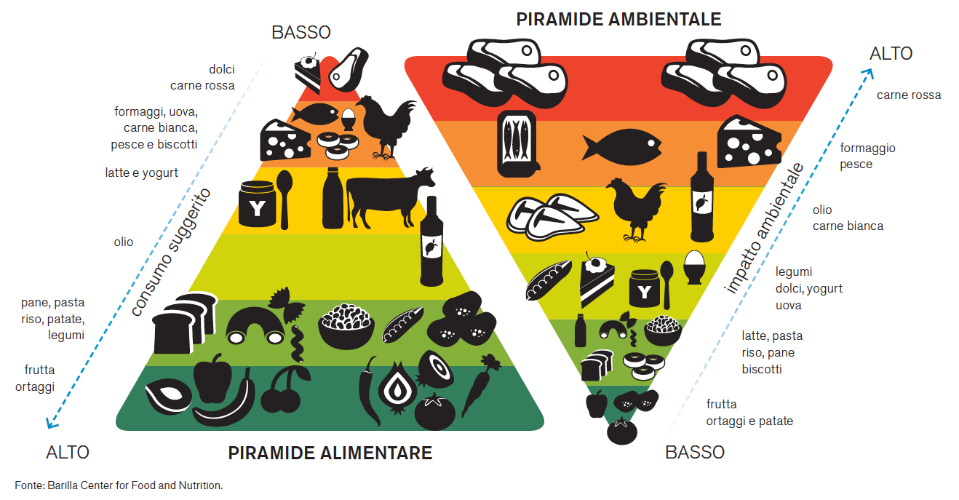
LA DOPPIA PIRAMIDE ALIMENTARE

